Slide 1


Производственная практика по ПМ.02. «Проектирование и разработка баз данных»
МИНИСТЕРСТВО НАУКИ И ВЫСШЕГО ОБРАЗОВАНИЯ РОССИЙСКОЙ ФЕДЕРАЦИИ
ФЕДЕРАЛЬНОЕ ГОСУДАРСТВЕННОЕ БЮДЖЕТНОЕ ОБРАЗОВАТЕЛЬНОЕ
УЧРЕЖДЕНИЕ ВЫСШЕГО ОБРАЗОВАНИЯ
«МОСКОВСКИЙ АВИАЦИОННЫЙ ИНСТИТУТ
(НАЦИОНАЛЬНЫЙ ИССЛЕДОВАТЕЛЬСКИЙ УНИВЕРСИТЕТ)» (МАИ)
филиал «РКТ» МАИ в г. Химки Московской области
Специальность: 09.02.03 Программирование в компьютерных системах Группа: МП32-17
Квалификация: Техник-программист
Автор: Гурушкин Виктор Валерьевич
Руководитель: Шумаев Александр Юрьевич

Slide 2
Введение
Практическая выполнена в соответствии с рабочей программой ПМ.02 «Разработка и администрирование баз данных». В работе представлены основные этапы анализа и разработки предметной области «Разработка и администрирование базы данных», а именно навыки работы с SQLite.
База данных играет важную роль в большинстве предметных областей. Благодаря динамической природе автоматизированных отраслей сейчас приложения требуют некоторых механизмов хранения, доступа и изменения данных. Поскольку важность баз данных стремительно растёт, реляционные системы управления базами данных набирают свою популярность.
В качестве программного обеспечения для создания интерфейса выбран редактор Notepad++. А для написания кода выбраны: язык гипертекстовой разметки HTML, язык таблиц стилей CSS и для работы с базами данных PHP. Использован веб-интерфейс phpmyadmin и СУБД SQLite.
В процессе выполнения проекта должны быть получены знания и опыт в области технологии СУБД «SQLite» Также мною будут решаться вопросы администрирования базы данных и реализовываться методы и технологии её защиты.

Slide 3
СУБД SQLite
SQLite — это встраиваемая кроссплатформенная БД, которая поддерживает достаточно полный набор команд SQL и доступна в исходных кодах (на языке C). Позиция функциональности SQLite между MySQL и PostgreSQL. Однако, на практике, SQLite оказывается в 2-3 раза быстрее. Такое возможно благодаря высокоупорядоченной внутренней архитектуре и устранению необходимости в соединениях типа «сервер-клиент» и «клиент-сервер».

Slide 4
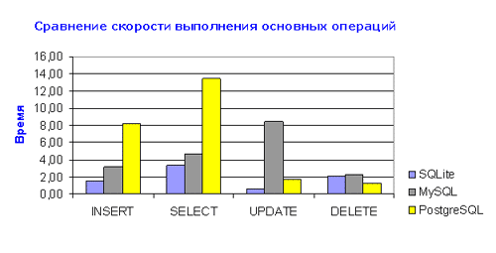
СУБД SQLite
Рисунок 1. «Сравнение скорости операции СУБД»

Slide 5
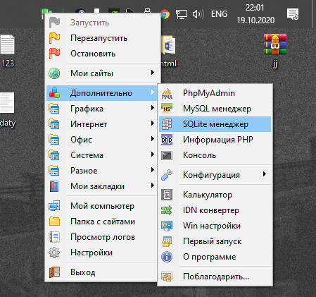
Установка:
Установка SQLite: в PHP5+ поддержка SQLite установлена и включена по умолчанию. На рисунке 2 показан SQLite в программной среде Open Server 5.2.2.
Рисунок 2. «SQLite менеджер в Open Server»

Slide 6
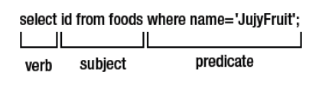
Синтаксис
Синтаксис SQL декларативен и читается подобно естественным языкам.
Утверждения выражаются в императивной форме, начиная с глагола, описывающего действие, далее следует субъект и предикат.
Заметно, что оператор читается как нормальное предложение. На рисунке 3 изображен синтаксис SQLite.
Рисунок 3. «Синтаксис в SQLite»

Slide 7

Операторы
Текст на языке SQL представляет собой последовательность операторов.
Операторы обычно разделяются символом точка-с-запятой, который отмечает конец оператора. Например, текст на рисунке 4 состоит из трех операторов.
Рисунок 4. «Операторы в SQLite»

Slide 8

Комментарии
Комментарии в SQLite обозначаются двумя последовательными минусами (–), которые комментируют остаток строки. Многострочные комментарии, как в языке C, обозначаются парами символов ( /* */). Пример представлен на рисунке 5.
Рисунок 5. «Комментарии в SQLite»

Slide 9
Использование:
Процедурный интерфейс к SQLite почти такой же, как у MySQL и других расширений БД. По большей части переход к SQLite потребует только изменить mysql/pq/etc... префикс функции на sqlite.
<?php
// Создадим базу данных
$db = sqlite_open("toy-store.db");
if (!$db) exit("Не удалось создать базу данных!");
?>
Для работы с SQLite, как и любой реляционной базой данных используется язык запросов SQL. Поэтому создать таблицу данных можно при помощи традиционного запроса CREATE TABLE, вставить запись при помощи оператора INSERT, извлечь запись при помощи SELECT, а обновить существующую запись при помощи запроса UPDATE.
// создаём таблицу products
sqlite_query($db, "CREATE TABLE products (id INTEGER PRIMARY KEY, name CHAR(255))");

Slide 10
Использование:
// добавляем что-нибудь для примера
sqlite_query($db, "INSERT INTO toy-store (name) VALUES (product1)");
sqlite_query($db, "INSERT INTO toy-store (name) VALUES (product2)");
sqlite_query($db, "INSERT INTO toy-store (name) VALUES (product3)");
// выполняем запрос
$result = sqlite_query($db, "SELECT * FROM products");
// проходим в цикле выборкой по ячейкам
while ($row = sqlite_fetch_array($result)) {
print_r($row);

Slide 11
Использование:
/* каждый результат будет выглядеть примерно так
Array
(
[0] => 1
[id] => 1
[1] => product1
[name] => product1
)
*/
}
// закрываем соединение с базой
sqlite_close($db);
?>

Slide 12
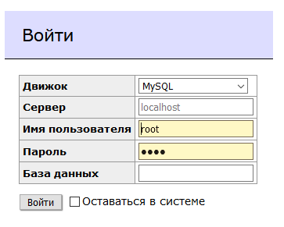
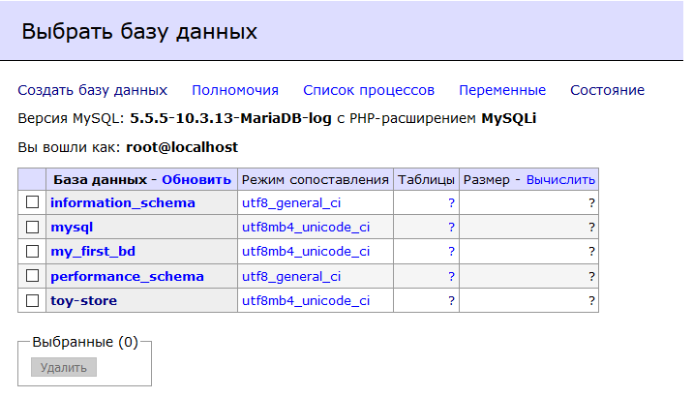
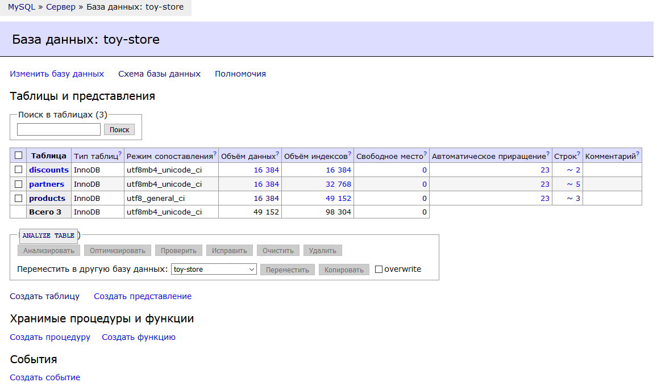
Инструменты для разработки
При разработке базы данных удобно использовать инструмент Adminer, в котором и будет редактироваться БД проекта. Работа данного инструмента продемонстрирована на рисунках 6-8.
Рисунок 6. «Вход в Adminer»
Рисунок 7. «Список баз данных в Adminer»
Рисунок 8. «Списки таблиц в Adminer»

Slide 13
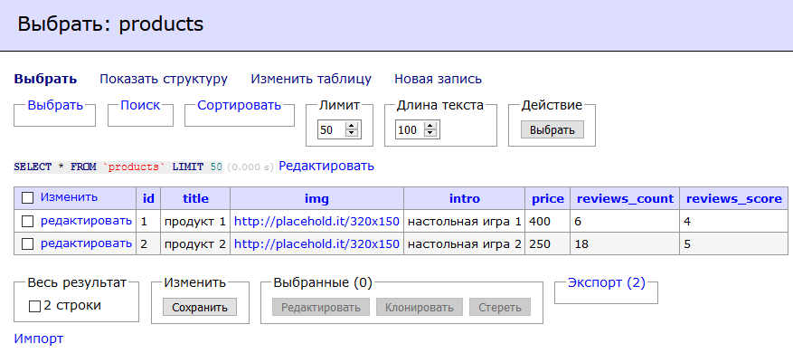
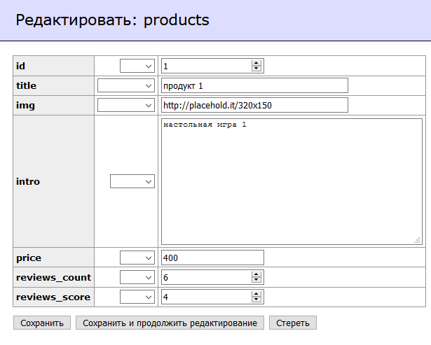
Инструменты для разработки
При разработке базы данных, удобно использовать инструмент Adminer, в котором и будет редактироваться БД проекта. Работа данного инструмента продемонстрирована на рисунках 9-10.
Рисунок 9. «products»
Рисунок 10. «Редактировать products»

Slide 14
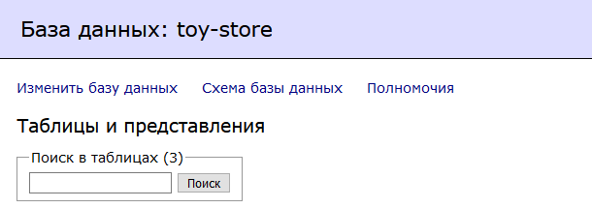
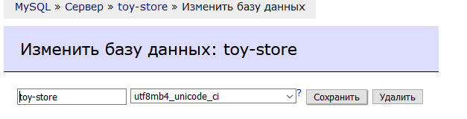
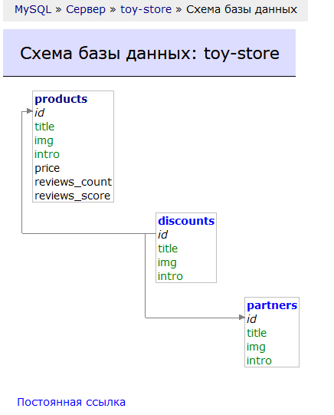
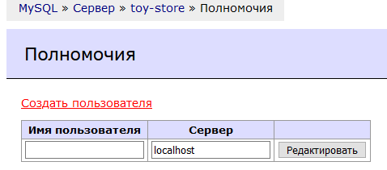
Инструменты для разработки
При разработке базы данных, удобно использовать инструмент Adminer, в котором и будет редактироваться БД проекта. Работа данного инструмента продемонстрирована на рисунках 11-14.
Рисунок 11. «Функции в Adminer»
Рисунок 12. «Изменить название базы данных в Adminer»
Рисунок 13. «Полномочия в Adminer»
Рисунок 14. «Схемы базы данных в Adminer»

Slide 15
Заключение
На практике ПМ.02 «Разработка и администрирование баз данных» были изучены и применены навыки создания серверной части базы данных. В частности, изучена компактная и встраиваемая СУБД SQLite и софт для администрирования PhpMyAdmin. Полученные знания были применены для создания серверной части базы данных на архитектуре «клиент-сервер», её настройки и разработки системы управления веб-сайтом «toy-store». Были получены знания в области СУБД «SQLite», а именно ее особенности и инструменты.
Множество фрэймворков таких как Django, Ruby on Rails и web2py по умолчанию используют SQLite3, а многие браузеры используют данный инструмент для хранения локальных данных. Так же SQLite используется в качестве хранилища данных таких ОС как Android и Windows Phone 8.
В итоге закреплены такие навыки как работа с базами данных, веб-интерфейс, SQL разметка, синтаксис, классы и константы, а также система отслеживания ошибок.

Slide 16

СПАСИБО ЗА ВНИМАНИЕ!

